Slide 1
hw0 說明文件
組別:第14組
組員:黃偉峰E34106010 / 陳識博E94106096 / 黃芊 F74104040

Slide 2
電路設計說明

Slide 3
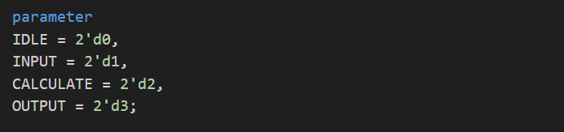
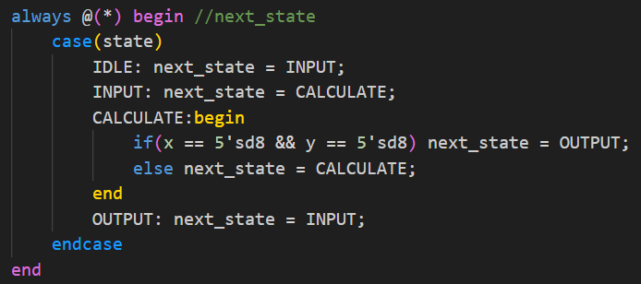
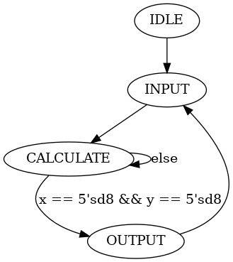
Finite State Machine
根據題目要求我們將電路分為四個state，左圖分別有狀態機verilog code和FSM。
FSM 包含 四個狀態：
IDLE: reset 完成後，FSM 進入 IDLE 狀態，等待 Testbench提供 testdata
INPUT:接收testdata
CALCULATE: 從(x,y) = (1,1) 走到(x,y) = (8,8)的過程中根據mode的選擇計算candidate數量
OUTPUT: 輸出 candidate 數量，然後回到 INPUT 狀態。

Slide 4
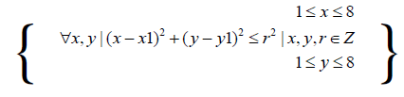
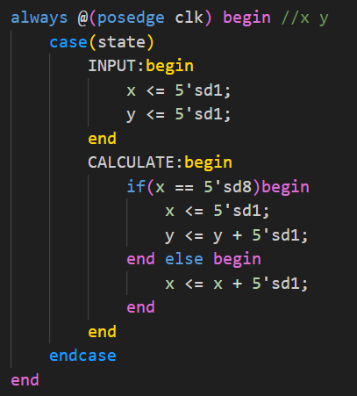
(x, y) 移動
題目要求計算的x, y範圍為1 <= x <= 8, 1 <= y <= 8
INPUT state下先將x, y設定到(1,1)上
CALCULATE state下則持續改變 x, y的值，掃描方式為：
若 x = 8，則將 x 重置為 1，並使 y 加 1，換行掃描
否則，將x增加 1，繼續同一行掃描
掃描過程模擬從左到右、由上到下的遍歷方式，確保所有 (x, y)座標在指定範圍內依序變化

Slide 5
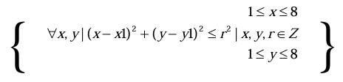
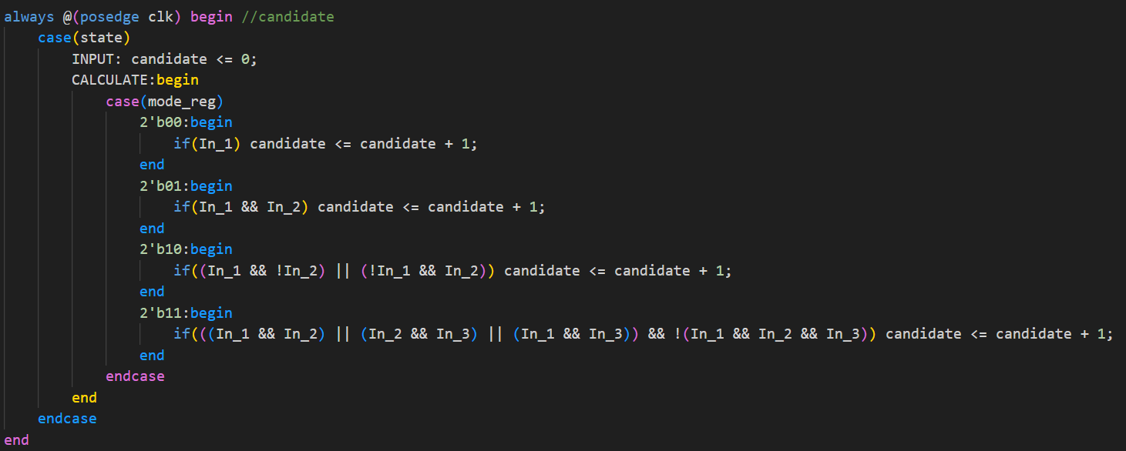
Candidate 計算
根據左圖題目提供公式改寫成Verilog code，三條訊號線In_1,In_2,In_3分別計算(x,y)是否在題目提供的三顆圓圈內。
透過In_1,In_2,In_3三條訊號線來實作題目要求的mode，若該情況下的(x,y)符合該mode的點則將candidate累加1。
Mode 2’b00: A => In_1
Mode 2’b01: ( A∩B ) => (In_1 && In_2)
Mode 2’b10: (A∪B)-( A∩B ) => (In_1 && !In_2)|| (!In_1 && In_2)
Mode 2’b11: (A∩B)+( B∩C )+(A∩C)-(A∩B∩C) =>(In_1 && In_2) || (In_2 && In_3) || (In_1 && In_3)) && !(In_1 && In_2 && In_3)

Slide 6
電路模擬結果

Slide 7
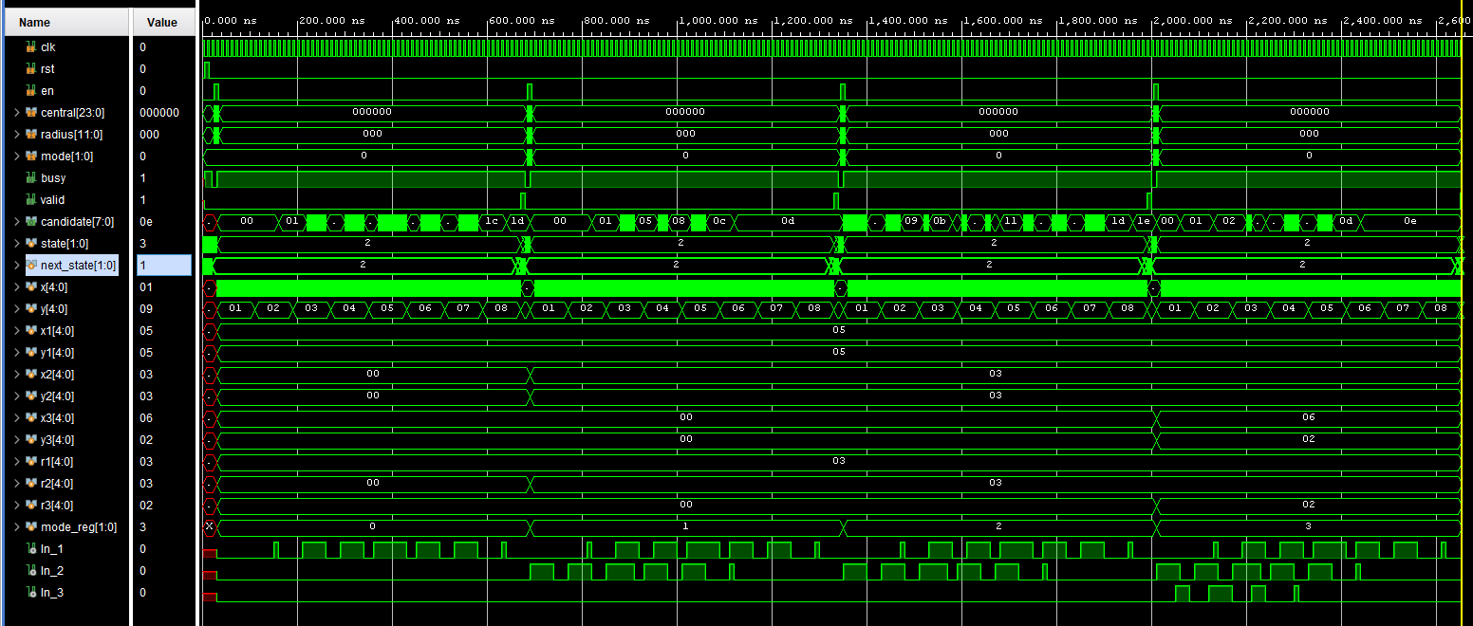
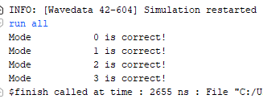
Functional Simulation
經過Testbench當中四種mode的各一筆testdata後的整體波形圖

Slide 8
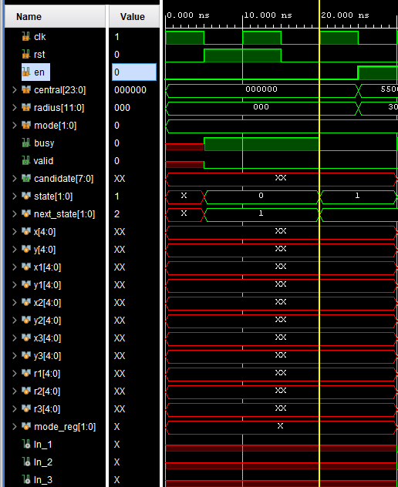
Reset訊號過後 從IDLE state轉換到 INPUT

Slide 9
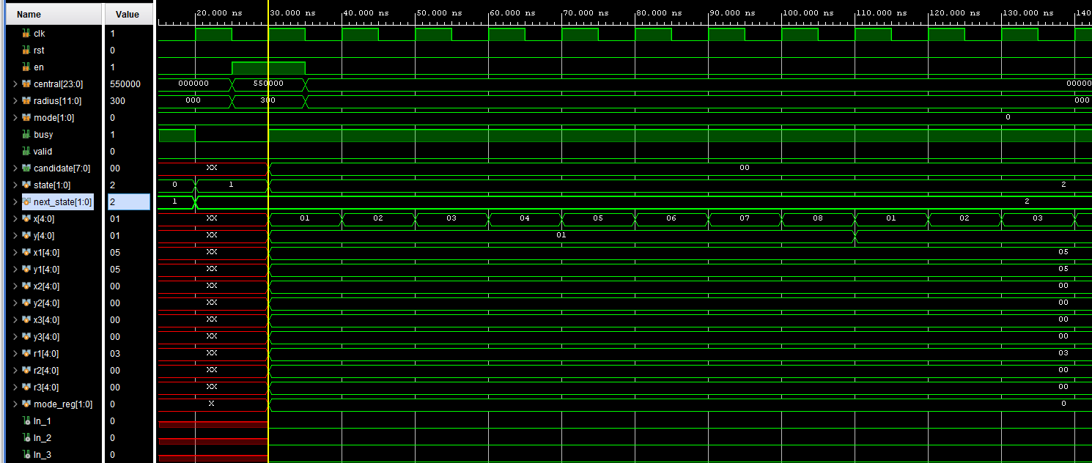
從INPUT state轉換到CALCULATE state下，並將central,radius的data存下

Slide 10
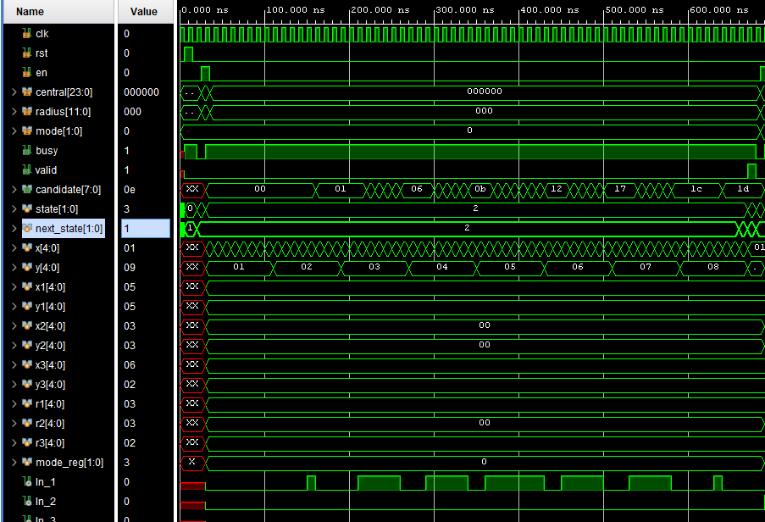
在CALCULATE state下(x,y)從(1,1)到(8,8)的計算過程

Slide 11
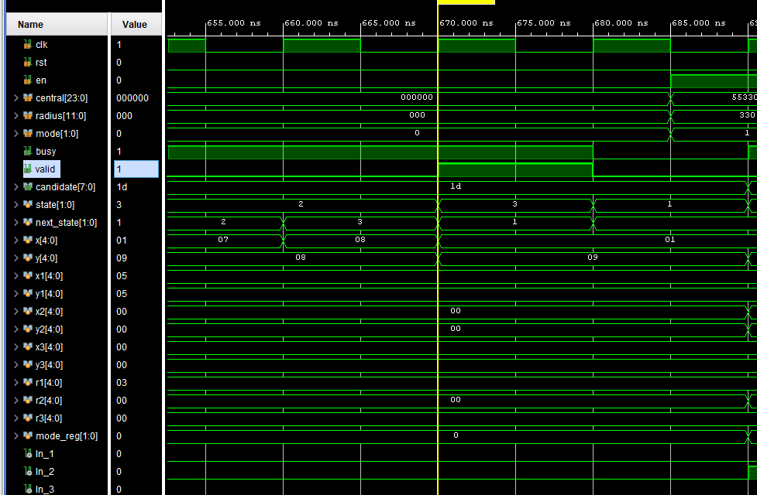
在CALCULATE state下(x,y) = (8,8)，下個cycle時轉換到OUTPUT state 並將valid pull high 將candidate輸出出去

